Slide 1
Guia de instalação Mac

Slide 2
Temas
1
2
Navegadores
Editor de Código
3
5
Node
Git

Slide 3
1
Navegadores

Slide 4


Navegadores recomendados
Clique na logo para fazer o download
Chrome
Firefox

Slide 5
2
Editor de Código

Slide 6
“
Um editor de código é uma ferramenta que vamos a utilizar para escrever nossos projetos. Ele possui muitas vantagens, como execução de código, correção de bugs, destaque de sintaxe, etc.
”

Slide 7

Qual editor vamos usar?
O Visual Estudio Code é o editor de codigo mais usado, provavelmente o melhor e de codigo fonte aberto. Nós o usaremos ao longo do curso
Visual Studio Code

Slide 8
Como instalar
Visitar o site https://code.visualstudio.com/Download.
Selecionar a plataforma Mac.
Descomprimir e abrir o arquivo.
Mova o arquivo descompactado para a pasta de aplicativos

Slide 9
Algumas configurações
Configuração do VS Code em português
Recomendamos apenas se não tiver conhecimento em palavras simples em inglês.
Com VS Code aberto, pressionar as teclas: Ctrl + Shift + P
Digite "Display" escolha a opção: “Configure Display Language”.

Slide 10
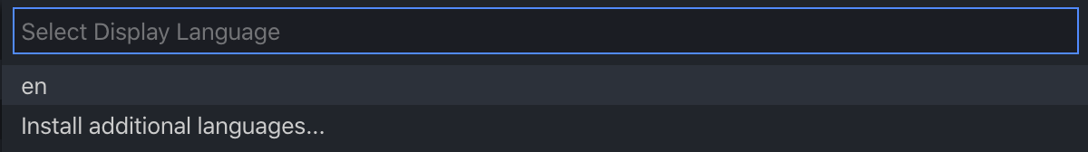
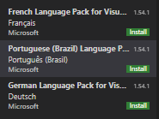
Algumas configurações
Selecione a opção: "Install additional languages…".
Um menu lateral será exibido a esquerda, selecione “Portuguese (Brazil)”

Slide 11

Algumas configurações
Clique no botão “install”

Slide 12
3
Node

Slide 13
“
Anteriormente, JavaScript só executava no navegador, Node.js vai nos permitir executar código de JavaScript em nosso computador.
”

Slide 14


Como instalar
Visitar o site https://nodejs.org.
Selecionar a versão de instalação LTS (estable).
Descompactar o arquivo baixado.
Abra o arquivo e siga as instruções de instalação.

Slide 15
5
Git

Slide 16
“
Git é um programa de controle de versão desenvolvido por Linus Torvalds. Ele nos permitirá trabalhar de forma colaborativa.
”

Slide 17
Como instalar
No Mac, o Git já está instalado e pronto para uso. Tente o seguinte comando no terminal para verifica-lo, ele informará qual versão do Git está instalada
>_
git -version

